Slide 1
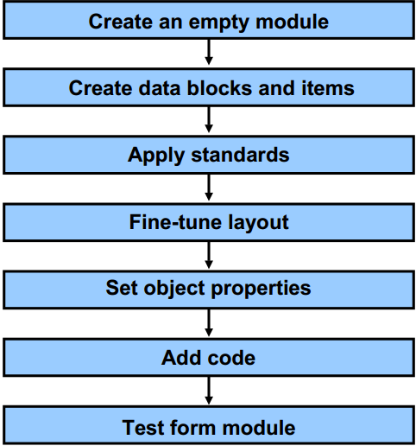
TẠO MỘT FORM MODULE ĐƠN GIẢN

Slide 2

TẠO MỘT DATABLOCK MỚI
Sử dụng Forms Builder Wizards:
Data Block Wizard: tạo một datablock liên quan đến data source nhanh chóng và dễ dàng.
Layout Wizard: tạo ra một giao diện trực quan có các item từ datablock vừa tạo ra.
Tạo thủ công bằng tay

Slide 3
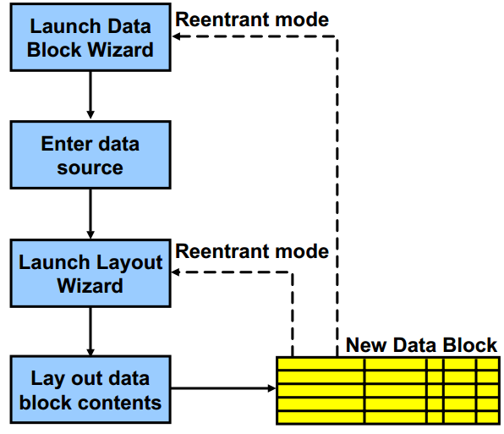
TẠO MỘT DATABLOCK MỚI
Sử dụng Forms Builder Wizards:

Slide 4
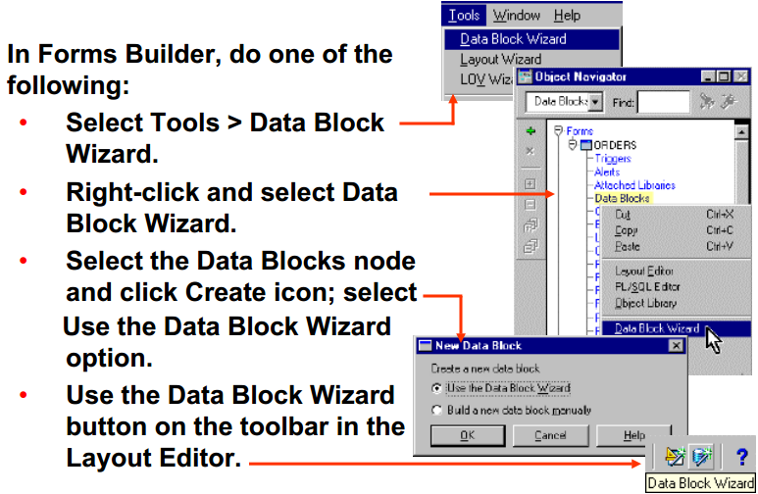
TẠO MỘT DATABLOCK MỚI
Launching the Data Block Wizard:

Slide 5
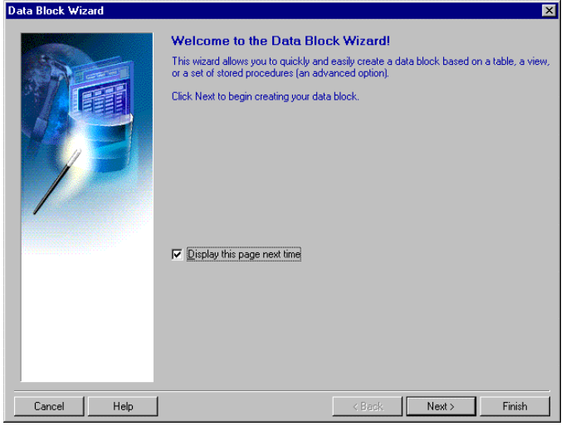
TẠO MỘT DATABLOCK MỚI

Slide 6
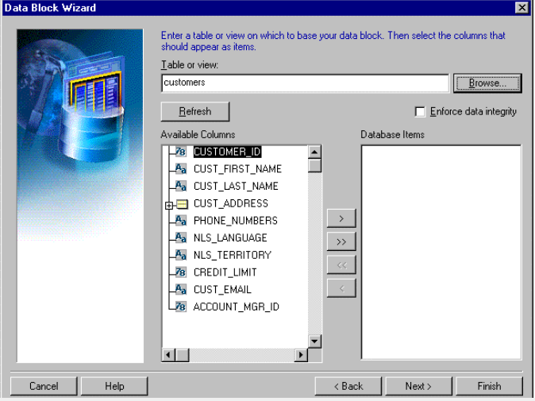
TẠO MỘT DATABLOCK MỚI

Slide 7
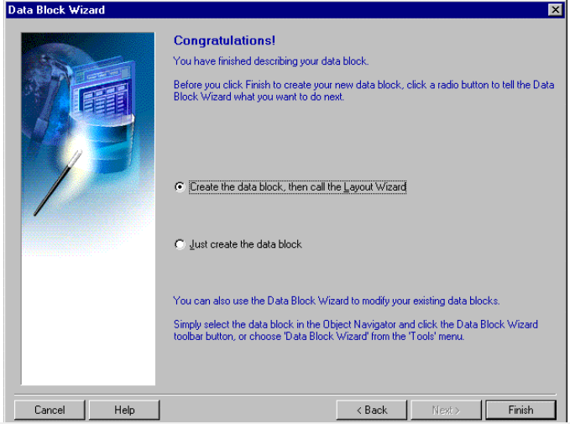
TẠO MỘT DATABLOCK MỚI

Slide 8
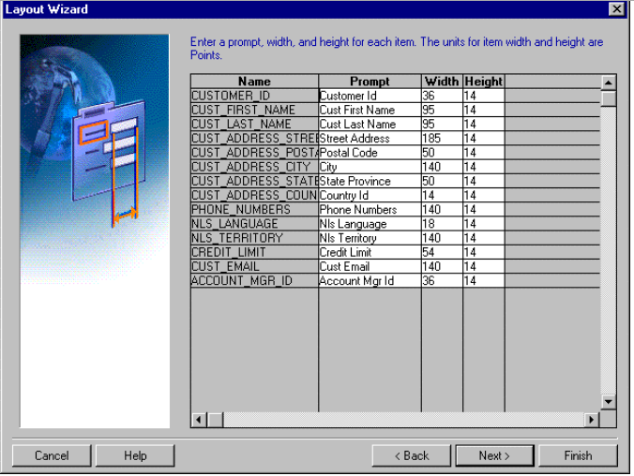
TẠO MỘT DATABLOCK MỚI

Slide 9
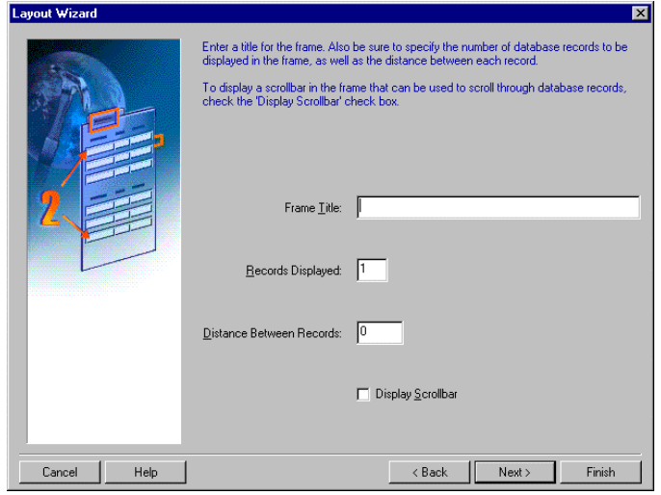
TẠO MỘT DATABLOCK MỚI

Slide 10
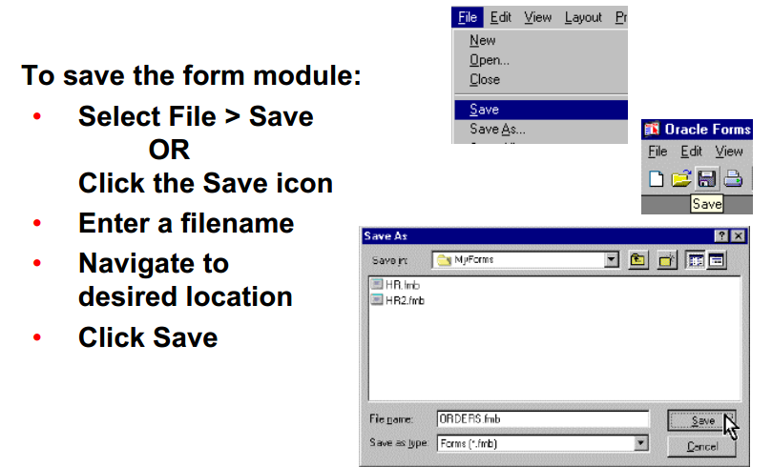
LƯU TRỮ FORM MODULE

Slide 11
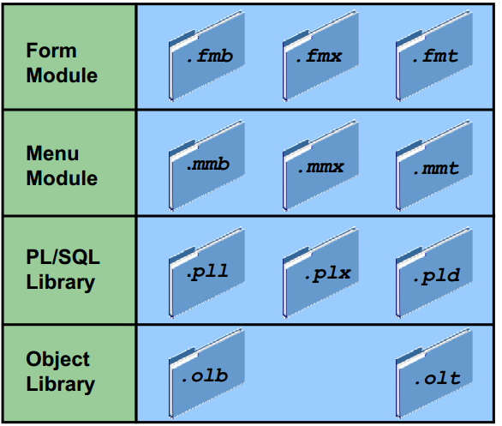
CÁC ĐỊNH DẠNG FILE FORM MODULE
Form module text
Form module binary
Form module executable

Slide 12
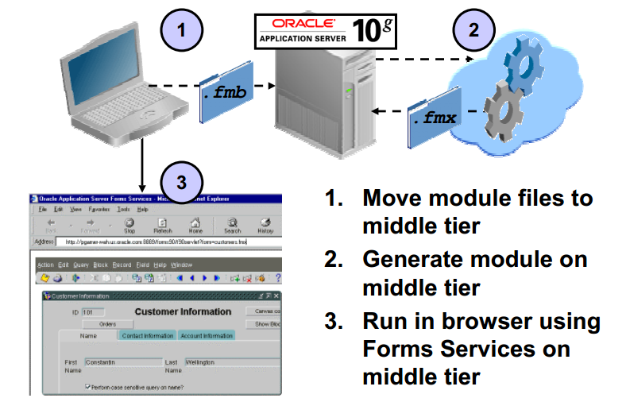
DEPLOYING A FORM MODULE

Slide 13
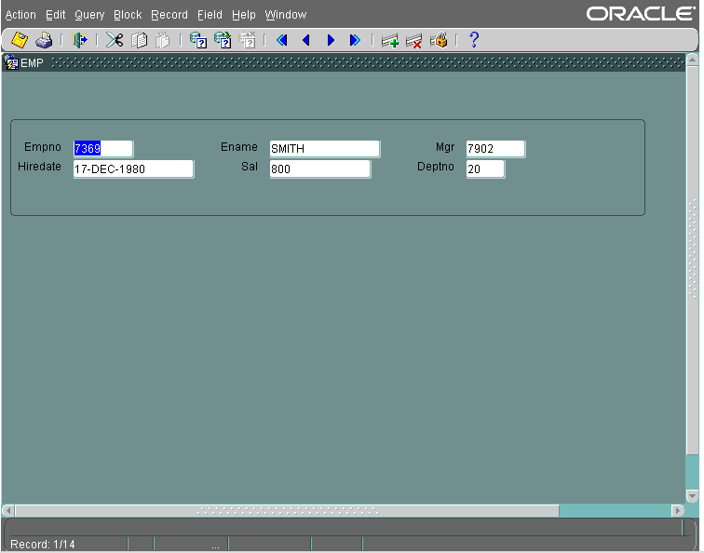
GIAO DIỆN MỘT FORM TRÊN NỀN WEB
Menu
Toolbar
Action query button group
Query button group
Navigation button group
Message line

Slide 14
THỰC HÀNH
Tạo một module mới tên là CUSTOMERS. Tạo một datablock mới bằng cách sử dụng wizard, truy xuất đến bảng customers trong schema summit.
Sử dụng Layout Editor, đặt lại vị trí các item sao cho phù hợp.
Lưu và chạy form module CUSTOMERS trên Web.
Thực hành insert, update, delete dữ liệu trên form.

Slide 15


Phóng to toàn bộ màn hình form applet
Thay đổi width và height trong file formsweb.cfg ở đường dẫn (mở bằng notepad):
\DevSuiteHome_1\forms\server\formsweb.cfg

